Slide 1
Stikla pūšanas darbnīca Latgales mākslas un amatniecības centrā
Līvānos
Ilze Griezāne
2019

Slide 2
Cik Jūs zināt stikla pūšanas darbnīcas Latvijā?

Slide 3
2

Slide 4
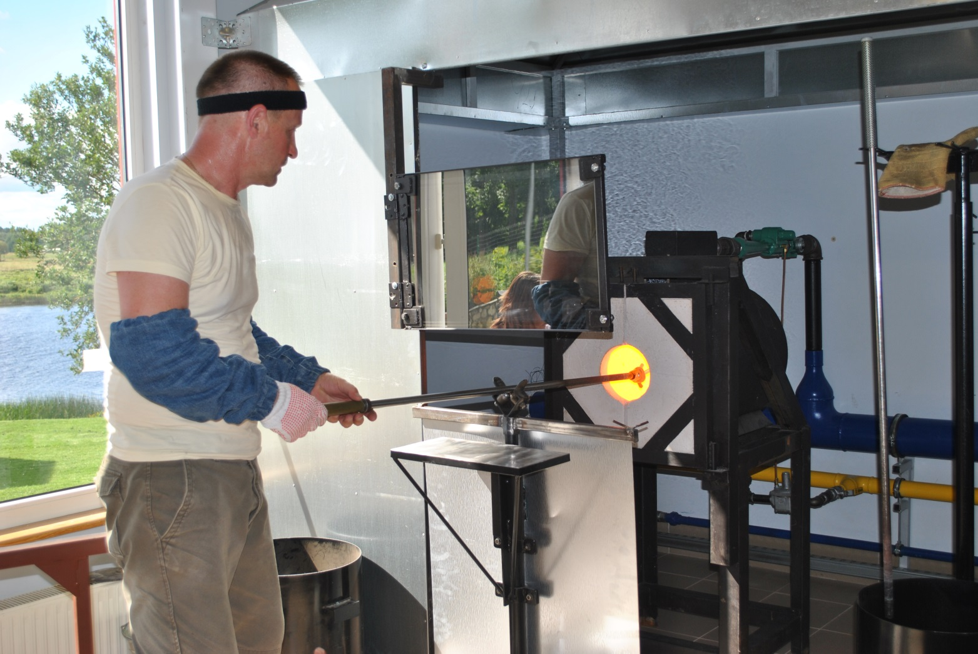
KĀPĒC IR TIKAI 2?
Stikla izstrāde ir tehnoloģiski sarežģīts un dārgs process

Slide 5
KĀPĒC TAS IR VAJADZĪGS LĪVĀNU PAŠAVALDĪBAI ?

Slide 6
Stikls – Līvānu vizītkarte

Slide 7
LĪVĀNU STIKLA FABRIKA
Senas stikla izstrādes tradīcijas- Līvānos stiklu ražo kopš 1887.gada. 2008.gadā fabrika bankrotē.

Slide 8
Saimnieciskā darbība Līvānu stikla fabrikas teritorijā

Slide 9
Līvānu stikla muzejs
Līvānu stikla muzeja kolekcija kopš 2009. gada ir pašvaldības īpašums un no 2013.gada skatāma Latgales mākslas un amatniecības centrā ekspozīcijā «Līvānu stikla muzejs». Gadā to apmeklē 10 000 apmeklētāji.

Slide 10
Misija-saglabāt stikla izstrādes tradīcijas Līvānos

Slide 11
STIKLA PŪŠANAS DARBNĪCA
Izveidota 2016.gadā Latgales mākslas un amatniecības centrā. No 2018.gada strādā visu gadu. Darbnīcu nomā stikla mākslinieki un dizaineri. Nestrādā uz pasūtījumiem.

Slide 12
PĒDĒJAIS MOHIKĀNIS
Stikla pūtēja amats Latvijā ir uz izzušanas robežas. Šobrīd stikla pūšanas darbnīcā Līvānos strādā 1 stikla pūtējs un 1 stikla pūtēja māceklis.

Slide 13
Vienīgā Latvijā
Šobrīd stikla pūšanas darbnīca Līvānos ir vienīgā publiski pieejamā darbnīca Latvijā. Gadā to apmeklē gandrīz 2000 apmeklētāju. Jauns, kvalitatīvs tūrisma produkts!

Slide 14
LĪVĀNU SUVENĪRS
Darbnīcā top produkcija- Līvānu pašvaldības prezentācijas materiāli un balvas, kā arī suvenīri.

Slide 15
Līvānu novada domes Latgales mākslas un amatniecības centrs
ir lielākais tūrisma objekts Līvānu novadā, kas piesaista tūristus Līvānu novada naktsmītnēm, ēdināšanas uzņēmumiem, amatniekiem u. c. tūrisma uzņēmumiem novadā.

Slide 16
Paldies par uzmanību!

